Slide 1

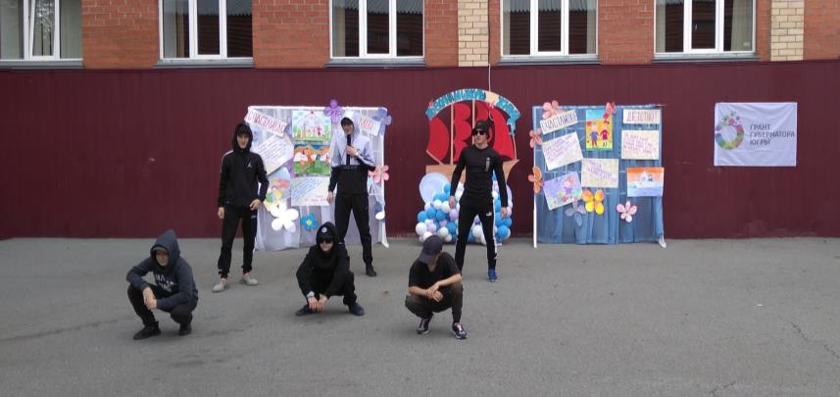
Тематическая смена
«Планета
счастливого детства»

Slide 2


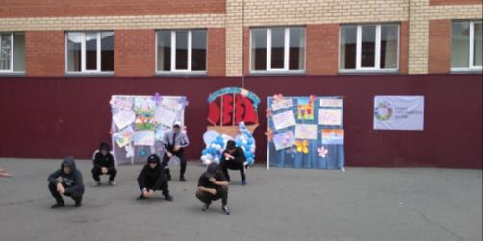
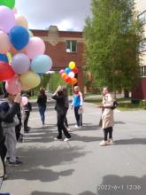

День защиты детей
К этому событию педагоги совместно с детьми организовали концерт, конкурсные, познавательные и игровые мероприятия.
С Днем защиты детей ребят поздравили гости, которые пожелали всем хорошего отдыха, положительных эмоций и праздничного настроения, а также подарили сладкие подарки.

Slide 3
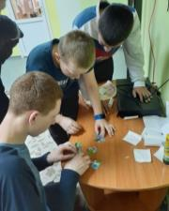
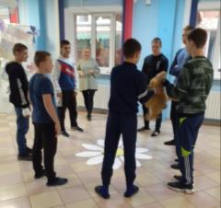
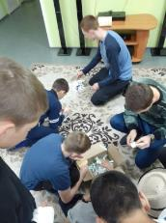
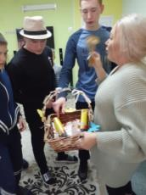
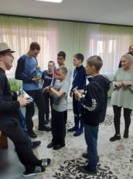
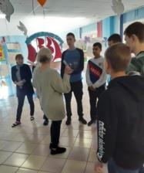
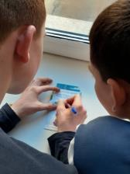

Открытие летней тематической смены:
«Планета Счастливого детства!»
2 июня в школе прошел Квест «Здравствуй, лето, это мы!» в честь открытия летней тематической смены. Квест стал ярким началом отдыха. Воспитателю Шушариной Алле Владимировне удалось создать праздничное настроение открытия смены. Участники мероприятия при прохождении испытаний проявили сплочённость, командный дух и смекалку. В итоге ребята нашли сундук с атрибутами, которые помогли им составить название летней тематической смены: «Планета Счастливого детства!»
План первой тематической смены в нашей школе наполнен праздниками, развлечениями, играми, выездными мероприятиями. Дети и взрослые настроены, провести смену весело, ярко и позитивно!

Slide 4

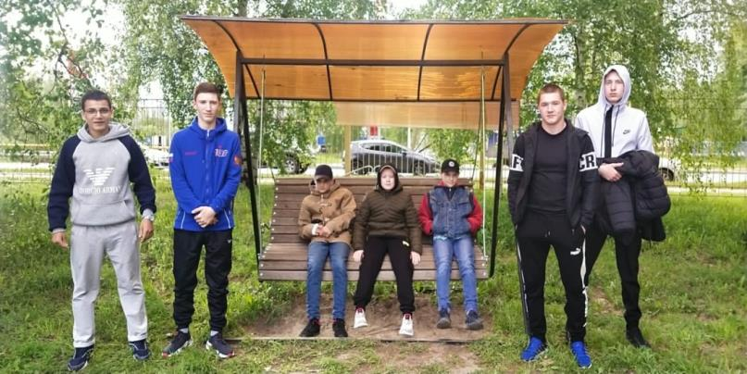
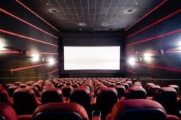
Летний кинотеатр
Кино — всенародно любимое искусство. К нему
неравнодушны и взрослые и дети. В июне все дети смогли
в полной мере насладиться особенным миром кино.

Slide 5
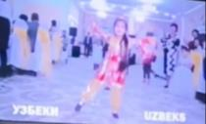
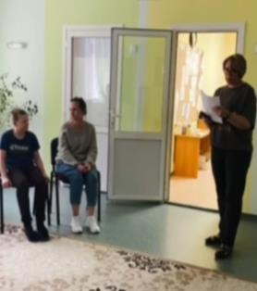
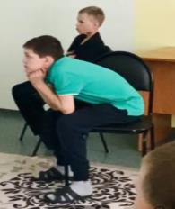
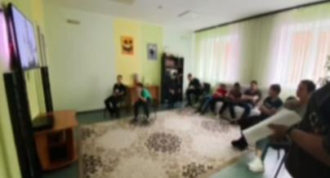

Познавательная программа «Я, ты, он, она – вместе дружная семья!»
04 июня прошло познавательное мероприятие «Я, ты, он, она – вместе дружная семья!»
Воспитатель Савко И.Ф. напомнила о том, что Россия – самая большая страна, именно Россия – самая холодная страна в мире и многонациональная… самая, самая…, с красивой природой, огромными лесами, богатыми залежами полезных ископаемых, и с самым главным богатством любой страны - нашим удивительным народом, его традициями и обычаями.
Для воспитанников был организован конкурс «Особенности русского быта», прошла викторина «Дело мастера боится», где ребята узнали, что русский народ очень трудолюбив, и для этого использовал необходимые орудия труда, которые имели свое название, а также узнали, как нужно было ими пользоваться.

Slide 6
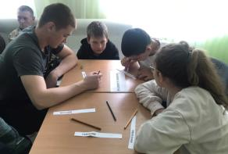
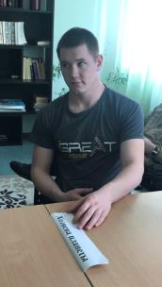
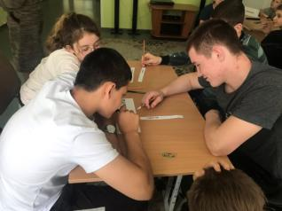
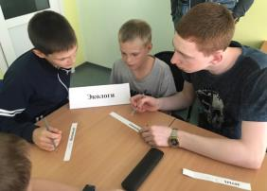
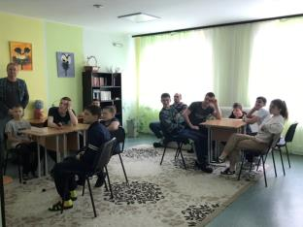
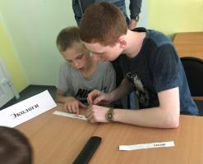

Викторина «Экологическое ассорти»
06 июня воспитатель А.М. Джанчерова провела мероприятие, направленное на развитие интеллектуальных способностей, на сплочение коллектива, умение эффективно работать в коллективе, способность совместного принятия решения, углубление экологических знаний, формирование правильного отношения к природе и окружающему миру.

Slide 7
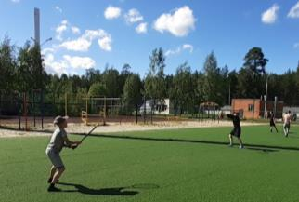
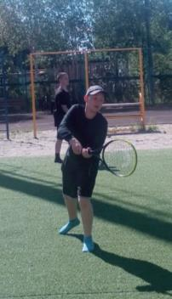
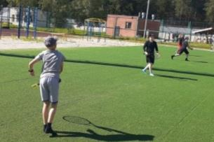
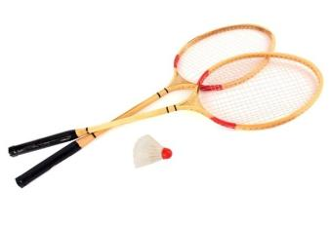
Игра на свежем воздухе «Лучшая ракетка»
Активные игры на свежем воздухе дарят заряд бодрости и приятные эмоции. Дети с удовольствием играли в бадминтон,- игру с воланом и ракетками, насыщенную разнообразными движениями и комбинациями, которая учит детей достигать маленькие и большие цели.

Slide 8

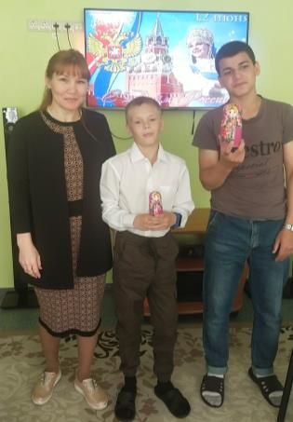

День России
12 июня состоялось мероприятие, посвященное Дню России. Торжество в честь государственного праздника подготовили дети совместно с воспитателем Азизовой Мариной Балбековной. Подростки участвовали в викторине, загадывали загадки и рассказывали стихи о своей родной стране. Еще раз вспомнили историю этой знаменательной даты, а также другие значимые события в истории России.

Slide 9

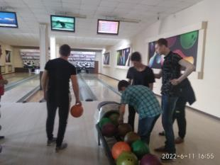
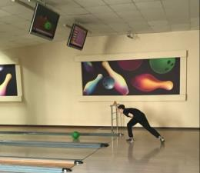
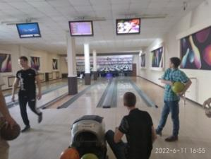
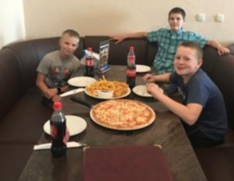
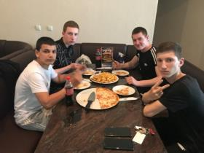
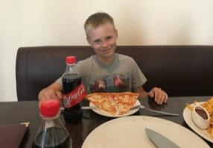
Выезд в боулинг центр
11 июня воспитанники посетили Боулинг Центр. Ребята очень весело провели время, играли, стараясь набрать как можно больше очков. Были даже те, кто смог выбить страйк, но чаще выбивали спэа. После удачной игры, заказали пиццу, вкусно пообедали и с хорошим настроением возвратились домой. Самое главное — эта весёлая подвижная игра не только подняла настроение, но еще более сплотила детский коллектив.

Slide 10
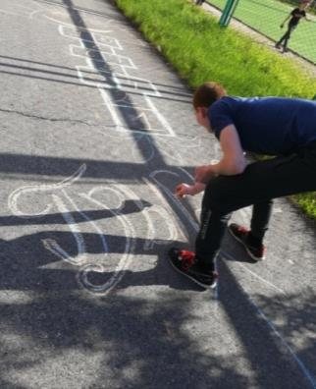
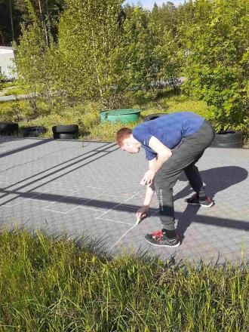
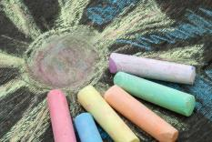
Мы рисуем на асфальте
Дети обожают рисовать рисунки мелками на асфальте и играть в нарисованные игры. Поэтому любая мощёная дорожка летом очень легко превращается в игровую площадку. Дети могут играть на асфальтовых дорожках и тротуарах, одновременно проявляя своё творчество и развиваясь физически.

Slide 11
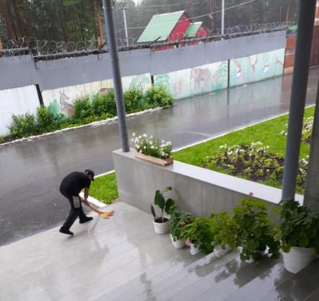

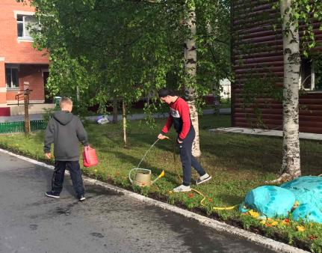

«Сделаем нашу школу чище и красивее!»

Slide 12
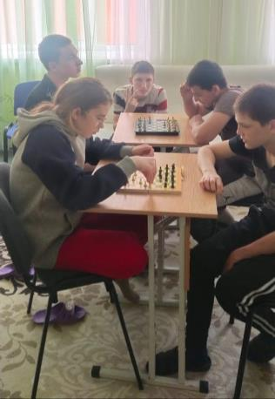
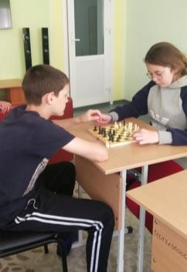
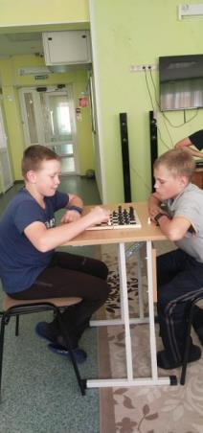

Летний шахматный турнир
Шахматы - это спорт, наука, искусство. Шахматы – это в первую очередь преодоление себя, достижение вершин мастерства. Это развитие памяти и внимания, смекалки и математических способностей, логики и фантазии. И все эти качества наши дети смогли показать на шахматном турнире.

Slide 13

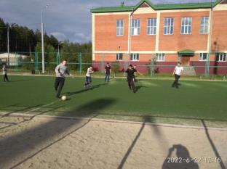
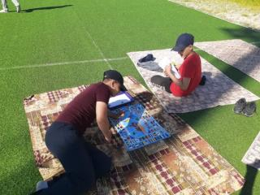
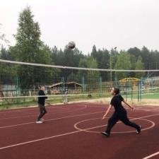
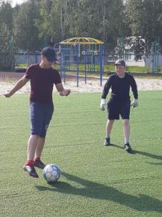
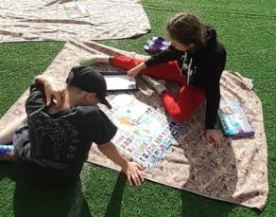
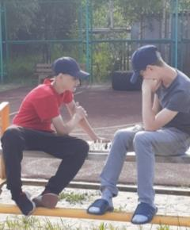
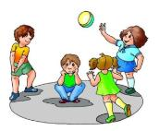

Игры на свежем воздухе

Slide 14
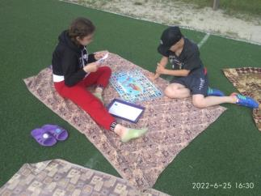
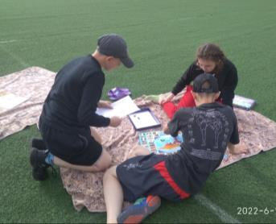





Slide 15






Конкурсная программа «Музыкальный ринг»
Это мероприятие позволяет привлечь и повысить интерес к музыкальному искусству, раскрывает творческие способности подростков, расширяет их кругозор и знания о музыке...
Воспитатель Ю.А.Смирнова сделала все, чтоб музыкальный ринг получился яркий и интересный, прошел на одном легком дыхании и дал ребятам невероятные эмоции на весь день!

Slide 16






22 июня
День памяти и скорби
Воспитание любви к Родине невозможно без знания ее истории, великих
и печальных дат
Одна из важнейших – 22 июня День памяти и скорби по всем погибшим в годы Великой Отечественной войны.
Ровно 81 год назад началась Великая Отечественная война. 22 июня — дата, поделившая историю на «до» и «после». В этот день в школе прошло мероприятие, цель которого, на историческом примере показать детям, насколько велик русский народ. Вспомнить о 27 миллионах наших соотечественников, погибших в годы той страшной трагедии, как 81 лет назад страна услышала голос Левитана, объявивший о начале войны.
В конце мероприятия участники зажгли свечи, в память о тех, кто не вернулся с фронта, как частицу вечного огня и символа памяти.

Slide 17







День июньских именинников

Slide 18








Slide 19






Slide 20







Реализация проекта
«Школьный цветник»

Slide 21










Занятие по интересам
Очень важно научиться правильно распределять свое свободное время, его можно потратить на полезный отдых, или посвятить себя своему хобби.

Slide 22








Наши прогулки
Свежий воздух очень полезен, он приносит массу удовольствия, особенно активный отдых. Для этого достаточно придумать интересную подвижную игру, или викторину с интересными вопросами.

Slide 23







Вечерняя свеча
Ежедневно анализировали прошедший день — что было хорошего, плохого, размышляли как можно изменить ситуацию, определяли план на завтрашний день. Делились своими мыслями, желаниями и целями.

Slide 24







Подведение итогов дня
Получить обратную связь от каждого подростка и учесть пожелания тех, кто остался пока неудовлетворенным каникулами помогала ежедневная рефлексия «Острова»
Самые густонаселенные острова
планеты
«Остров радости» и «Остров везения»

Slide 25










Образовательное событие «Веселые каникулы» посвященное закрытию
1 тематической смены

